Slide 1

TC 2022 Interconexión de redes
Subnetting
Tecnológico de Monterrey, Campus Querétaro

Slide 2
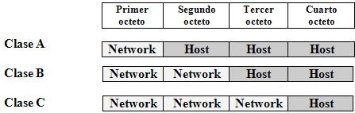
Direccionamiento IP
Clase | Máscara de subred
A | 255.0.0.0
B | 255.255.0.0
C | 255.255.255.0

Slide 3
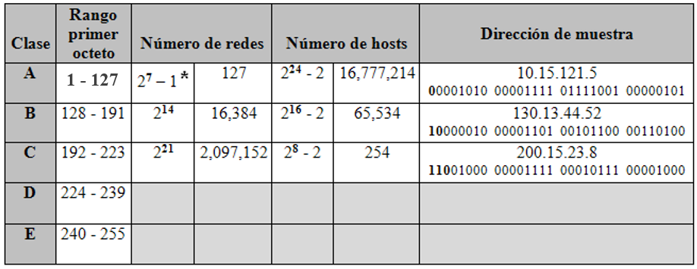
Direccionamiento IP
IP (Direccionamiento lógico)
* La red 127 no se usa está reservada.

Slide 4

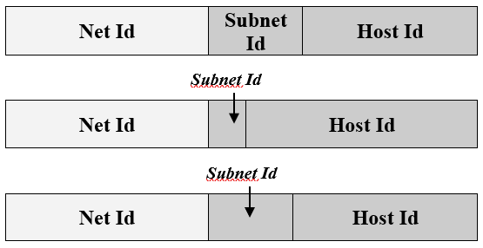
Subnetting
Direccionamiento IP v4
La longitud de los campos varia dependiendo de la clase de la dirección IP.
Direccionamiento IP con subnetting
Algunos bits son prestados del campo Host Id.

Slide 5

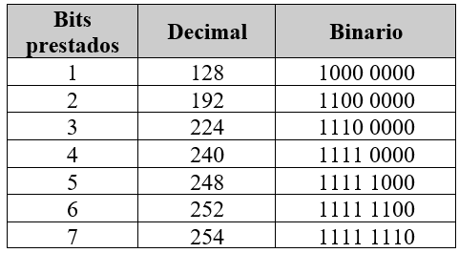
Subnetting
El número máximos de bits que pueden ser prestados es la longitud del Host Id – 2.
2⁷ | 2⁶ | 2⁵ | 2⁴ | 2³ | 2² | 2¹ | 2⁰
128 | 64 | 32 | 16 | 8 | 4 | 2 | 1

Slide 6
Direccionamiento IPv4
Creación de subredes
continuación
Para crear subredes se toman bits prestados de la porción Host de la dirección IP de la red o clase (izquierda a derecha).
Los bits restantes son utilizados para los hosts dentro de cada subred.

Slide 7
Creación de subredes
Ejemplo
Desarrolla el esquema de direccionamiento apropiado utilizando la dirección 112.0.0.0 y 13 bits prestados para crear subredes.
1) Calcular la máscara en decimal: 255.255.248.0
2) Calcular el valor del desplazamiento en el Byte crítico. Al valor de 256 le restas el valor de la máscara en el Byte Critico (decimal) y este es el valor del desplazamiento de cada subred.
256 – 248 = 8 El desplazamiento es de 8 en el byte crítico
R=8
s=13 h=11
11111111 . 11111111 . 11111000 . 00000000
255 . 255 . 248 . 0
Byte Crítico

Slide 8
Creación de subredes
Ejemplo
3) Utilizar el desplazamiento calculado en el paso 2 y crear la información de las primeras cuatro subredes. Recuerda que el desplazamiento se da en el Byte Crítico. Dirección de red: 112.0.0.0 y máscara de subred: 255.255.248.0
# Subred | Dirección de subred | Primera IP válida | Última IP válida | Dirección de broadcast
0 | 112.0.0.0 | 112.0.0.1 | 112.0.7.254 | 112.0.0+7.255
1 | 112.0.8.0 | 112.0.8.1 | 112.0.15.254 | 112.0.8+7.255
2
3
.
31 | 112.0.248.0 | 112.0.248.1 | 112.0.255.254 | 112.0.255.255
Dirección de broadcast: Los valores a la izquierda del byte crítico no cambian, lo que cambia es el byte crítico y lo que se encuentra a la derecha. Todo lo que se encuentre a la derecha del byte crítico le corresponde el valor numérico de 255. Al byte crítico le corresponde el valor inicial del byte crítico + desplazamiento – 1.

Slide 9
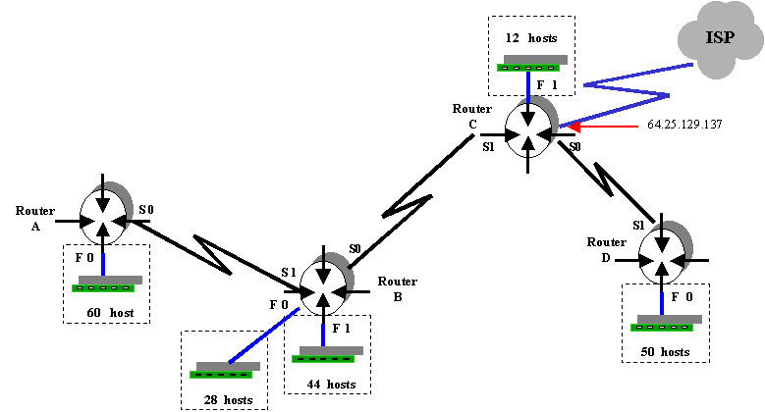
Creación de subredes
Para el siguiente diseño de red ¿Cuántas subredes se necesitan utilizar?

Slide 10
Creación de subredes
Para el siguiente diseño de red ¿Cuántas subredes se necesitan utilizar? 8

Slide 11
Creación de subredes
Si la dirección IP asignada es 192.168.128.0 ¿Cómo sería el esquema de direccionamiento lógico?

Slide 12
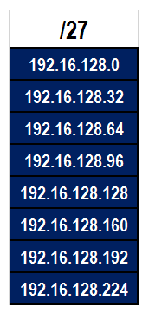
Creación de subredes
Si la dirección IP asignada es 192.168.128.0 ¿Cómo sería el esquema de direccionamiento lógico?

